Slide 1

Prirodzený dialógový systém pre hry
Michal Chamula
Notes:
Dobrý deň prajem. Moje meno je Michal Chamula a mojou diplomovou prácou je Prirodzený dialógový systém pre hry.

Slide 2
Ciele práce
Návrh systému
Implementácia systému vo forme pluginu pre UE4
Integrácia pluginu v jednoduchej hre
Notes:
Cieľom tejto práce je navrhnúť univerzálne riešenie prirodzeného dialógového systému pre hry. To znamená, že systém bude možné jednoducho integrovať do herného projektu. Práve preto som si vybral možnosť implementácie vo forme pluginu pre systémy bežiace pod Unreal Engine 4. Súčasťou práce je aj pripravenie jadra aplikácie na prechod na blížiaci sa Unreal Engine 5. Pre prezentáciu testovacej verzie, implementujem systém do jednoduchej hry, bežiacej v prostredí Unreal Engine editor, v ktorej bude práca aj prezentovaná.

Slide 3
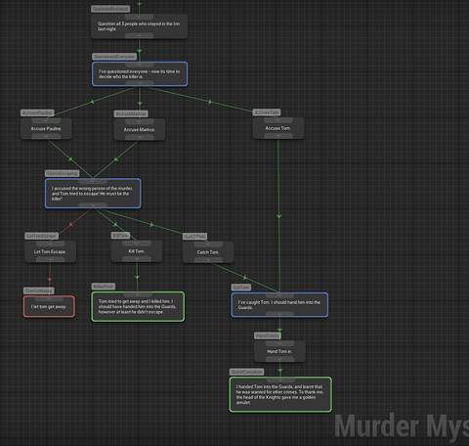
Dialógové stromy
Acyklický graf
Preddefinované správanie
Zdroj: https://forums.unrealengine.com/t/narrative-node-based-quest-editor/111531
Notes:
Väčšina hier pre riešenie dialógov používa dialógové stromy, ktoré sú prezentované acyklickým grafom a prezentujú stavy dialógu, kde sa hráč nachádza. Veľkou výhodou takéhoto riešenia je, že developer presne definuje postupnosť dialógu pre hráča, ale veľkou nevýhodou je, že hráč často krát rozvíja príbeh podľa predom definovaných postupností, ktoré pre neho pripravili vývojári.

Slide 4
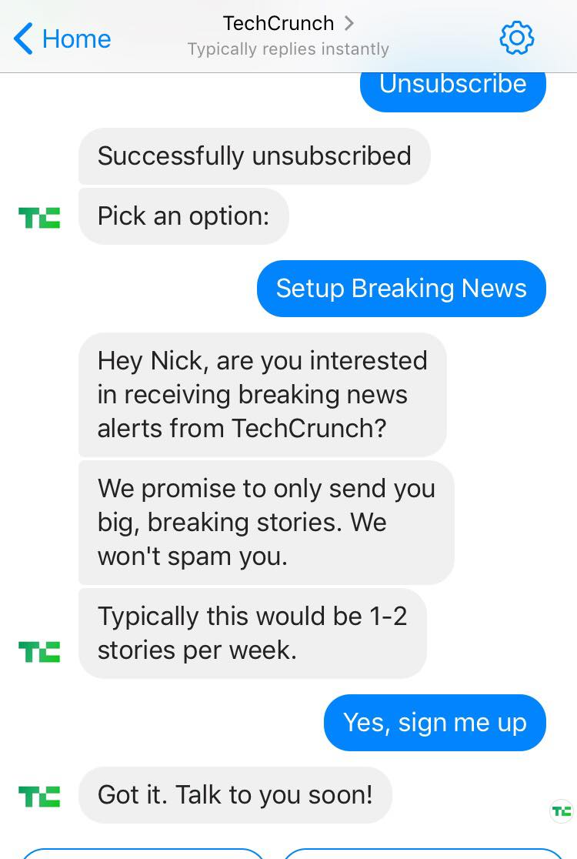
Natural dialog system
Systém podobný Chatbotom
Reaguje na písomný vstup od užívateľa
Implementovateľný pre rôzne scenáre
Zdroj: https://www.impactplus.com/blog/marketing-chatbot-examples
Notes:
O čo sa teda snažíme v tejto práci? Našou hlavou prioritou je navrhnúť systém, ktorý bude odpovedať na písomné vstupy od užívateľa. Hráč teda nebude komunikovať s NPC postavou prostredníctvom preddefinovaných otázok, vytvorených developermi, ale bude písať tieto otázky sám. Môžeme si predstaviť príkazový riadok, do ktorého napíšeme otázku a systém sa bude snažiť na ňu odpovedať. Takúto komunikáciu môžeme prirovnať k chatbotom, ktoré sú v dnešnej dobe veľmi známe. Podstata systému je dosť podobná, ale je viac pripravený pre herné prostredie.

Slide 5
Natural dialog system vs. Chatbot
Jednoduché na implementovanie
Vysoká modularita
Podpora zmeny dát počas behu programu
Viacjazyčná podpora
Podpora zvukových replík
Multiplayer replikácia dát
Notes:
Spomínal som, že systém má podobnosti s chatbotmi, ale má nejaké odlišnosti. Preto chcem poukázať hlavné rozdiely. Keďže plugin je vyvinutý pre herné systémy, je veľmi dôležité aby bol ľahko implementovateľný. Systém sa mi podaril navrhnúť výborne z hľadiska ľahkej integrácie, od hier s jednoduchým kódom, až po náročné herné systéme využívajúce zložitejšie prvky ako sú napríklad game features.
Podarilo sa nám docieliť vysokú modularitu systému. Vďaka tomu môže byť použitý v obrovskom spektre rôznych herných titulov. Či už užívateľ implementuje hru do vojnového prostredia, alebo do prostredia mafie, systém sa bude správať unikátne podľa implementácie herných odpovedí. Tiež sa nám podarilo, aby algoritmy vyhľadávania výstupu boli ľahko upravované. To znamená, že teraz máme implementovaný algoritmus na vyhľadávanie odpovedí pomocou analýzy kľúčových slov, ale ak by sme chceli v budúcnosti implementovať iný algoritmus, napríklad neurónovú sieť, tak ju dokážeme implementovať vytvorením novej triedy, ktorú priradíme v nastaveniach ako default algoritmus.
Systém podporuje zmenu dát počas behu programu. Ak chceme docieliť aby NPC vedelo odpovedať na otázky týkajúce sa unikátneho predmetu (quest, item, osoba, ...), vieme docieliť aby NPC odpovedalo až v nejakom hernom bode. To znamená, že ak sa chceme dopytovať na informácie o nejakej hernej úlohe (teda queste), tak nám to bude umožnené až vtedy, keď daný quest získame.
Veľká zmena oproti chatbotovi je podpora zvukových replík. Keďže má systém predpripravené odpovede na otázky, vieme k týmto odpovediam privlastniť zvukovú nahrávku, ktorá sa prehrá v prípade použitia textovej repliky.
A samozrejme vývoj moderných hier sprevádza podpora multiplayeru. Navrhovaný systém prešiel viacerými opravami práve kvôli podpore multiplayeru. Súčasné riešenie v sebe obsahuje túto podporu, ale do budúcnosti by sme chceli plugin upraviť ešte viac, práve kvôli networkingu. Momentálne proces spracovávanie odpovedí pracuje z časti na klientskej strane a z časti na serverovej strane. Do budúcnosti by sme plánovali väčšiu opravu, ktorá by práve zahŕňala spracovanie informácii viac na serverovej strane.

Slide 6
Spracovanie vstupu na výstup
Vstup užívateľa
Spracovanie vstupu
Parametrizácia slov
Vyhľadanie výstupu
Notes:
Proces spracovania vstupu na výstup teda začína získaním vstupu od užívateľa. To môže byť jedna veta, alebo skupina viet (ako napr. „Ahoj. Ako sa máš?“). Tento vstup spracujeme, prerozdelením otázky na množinu viet, každú z týchto viet prerozdelíme na slová a následne tieto slová normalizujeme. Pri spracovaní vstupu musíme myslieť aj na to, že hráč môže slová napísať zle, čiže sa snažíme tiež o korekciu slov. Po takomto spracovaní parametrizujeme každé slovo, čím ohodnotíme jeho dôležitosť. A ako posledný krok podľa týchto vlastností určíme množinu kľúčových slov, ktoré nás budú zaujímať a pomocou tejto množiny vyberieme čo najvhodnejšiu odpoveď.

Slide 7
Spracovanie vstupu
Rozdelenie vstupu na množinu viet (optional)
Extrakcia a normalizácia slov z viet
Korekcia slov (levenshtein distance)
Analýza kľúčových slov (Tf-Idf)
Notes:
Takže čo sa vlastne deje pri spracovaní vstupu. Vstup najprv rozdelím na postupnosť viet, podľa špeciálnych znakov (., !, ?). Táto operácia je optional, čiže sa vykoná iba v prípade že vstup užívateľa sa skladá z množiny viet.
Následne z viet extrahujeme slová. Zatiaľ používame najjednoduchšiu metodiku a to pomocou rozdelenia na medzery. V budúcnosti plánujeme použiť zložitejší algoritmus práve kvôli korekcii chýb ktoré môžu nastať pri písaní hráča. (napr. spojí dve slová do jedného).
Tieto slová normalizuje pomocou základných vlastností. Čiže opravíme veľké písmená na malé, odstránime špeciálne znaky a čísla. Týmto dosiahneme, že porovnávanie textu bude prebiehať na nejakej základnej úrovni, bez zbytočných operácii na špeciálnych znakoch, ktoré sú nežiadúce. V rámci takejto normalizácie v budúcnosti chceme použiť existujúce knižnice, pre normalizáciu znakov veľkej abecedy, azbuky a podobne aby sme vedeli pracovať s textom vo formáte UTF-16.
Následne prebieha korekcia slov pomocou levenshteinovej vzdialenosti. Tento algoritmus opíšem v nasledovnom slide.
Po korekcii slov začíname parametrizáciou slov, s čím súvisí algoritmus, ktorý sme zvolili pre vyhľadávanie odpovedí a to je analýza kľúčových slov pomocou algoritmu Tf-Idf.

Slide 8
Príklad
Vstup
Po spracovaní
Hi. How a-re zou?
Can you halp me?
hi
how, are, you
can, you, help, me
Notes:
Ukážeme si príklad ako vypadá text vstupu už počas analýzy kľúčových slov. Na ľavej strane vidíme vstup užívateľa, ktorý prichádza v dvoch krokoch (samostatných vstupov). Prvý vstup rozložíme na dve vety (to je. č. 1 a 2 vpravo). Extrahujeme slová z viet

Slide 9
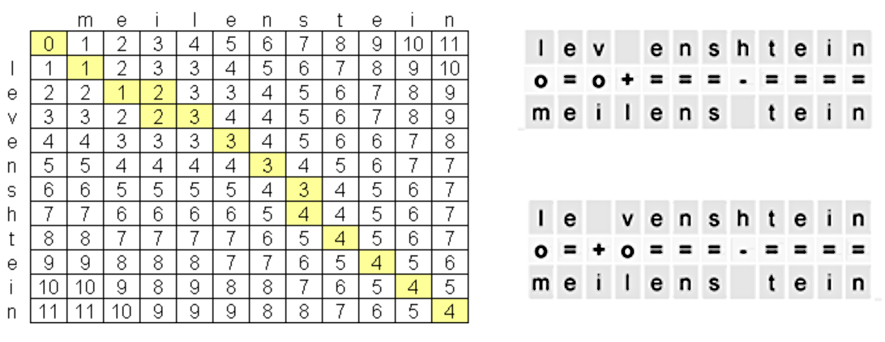
Levenshtein distance
Pochádza z rodiny „Edit distance metrics“
Meranie vzdialeností medzi dvomi postupnosťami znakov
Zdroj: https://devopedia.org/levenshtein-distance
Notes:
Levensteinova vzdialenosť je algoritmus na meranie vzdialeností medzi dvomi postupnosťami znakov. V jednoduchosti hovorí o minimálnom počte úprav znakov (vloženia, vymazania alebo nahradenia), ktoré sú potrebné zmeniť, aby sa jedno slovo stalo druhým. Bola vypracovaná v roku 1965 sovietskym matematikom Vladimírom Levenshteinom. Algoritmus patrí do rodiny známej ako „Edit distance metrics“. V systéme používam túto vzdialenosť na vstupné slová, kde porovnávam každé slovo zo slovami, ktoré sú uložené v takzvanom slovníku. Slovník je množina všetkých slov, ktoré sa nachádzajú v dátových tabuľkách, ktoré používame pre herné postavy ako zoznam odpovedí, ktoré môžeme poskytnúť hráčovi. Zo slov, použitých v týchto tabuľkách vygenerujeme slovník, kde je každé slovo parametrizované pre optimalizáciu algoritmu.

Slide 10
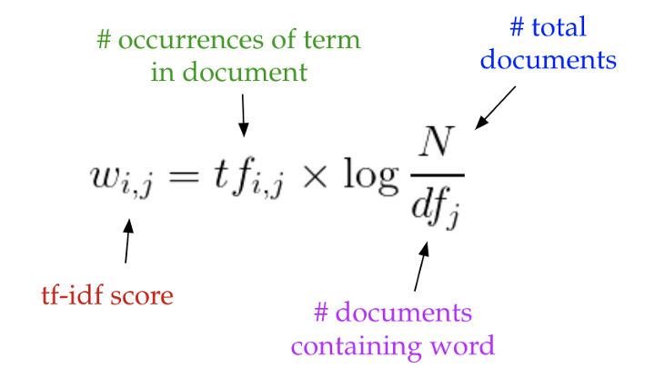
Tf-Idf
Ohodnocovací algoritmus
Počíta váhu slova
Zdroj: https://www.kdnuggets.com/2018/08/topic-modeling-lsa-plsa-lda-lda2vec.html
Notes:
Pre analýzu kľúčových slov musíme každé slovo parametrizovať hodnotami, aby sme vedeli vybrať najvhodnejšie kľúčové slová zo vstupu. Jeden z hlavných algoritmov, ktoré používame na túto parametrizáciu je Tf-Idf. Je to ohodnocovací algoritmus, ktorý počíta váhu slova podľa jeho počtu výskytov v dokumentoch (alebo v našom prípade dátových assetoch). Jeho výsledkom je súčin dvoch hodnôt a to Tf, a Idf, podľa čoho je aj pomenovaný.
Tf (term frequency) – Počíta počet výskytov slova „i“ v dokumente „j“. Čím je väčšia hodnota slova, tým znamená častejší výskyt tohto slova v dokumente
Idf (inverse document frequency) – Počíta logaritmickú hodnotu výskyt dokumentov, obsahujúcich slovo „i“ voči všetkým dokumentom. Slová ktoré sa nachádzajú vo viacerých dokumentoch sú menej dôležité ako tie unikátnejšie ktoré sa nachádzajú v malom počte dokumentov. Napríklad členy „the“, „a“, alebo „and“, budú použíté takmer všade, čiže ich dôležitosť klesne práve vďaka hodnote Idf.
Analýzou slov spolu s ostatnými parametrami, vieme vyhodnotiť, ktoré slová použijeme ako kľúčové slová na vyhľadanie odpovede pre hráča.

Slide 11
Ďakujem za pozornosť

